Slide 1
校園繳費系統宣導短片

Slide 2
臺北市校園繳費系統
操作流程
■單位：臺北市政府教育局
■說明：總務處 王惟俊

Slide 3
一、臺北市校園繳費系統
109年９月全面推廣，提供多元繳費方式！
臺北市校園繳費系統（ https://epay.tp.edu.tw ）已建置2年，以不印繳費單為原則，以紙本為輔。
學生或家長先行完成「親子帳號綁定」作業，在以臺北市校園單一身份驗證方式登入校園繳費系統，可查詢繳費單，並連結悠遊付APP、PayTaipei、信用卡等多元繳費管道，讓家長不用出門即可完成繳費作業，以載具出示繳費單至超商繳費、ATM轉帳等方式。
透過悠遊付綁定親子帳號，將主動推播專屬繳費訊息，繳費資訊不漏接。
3

Slide 4
110學年度第1學期四聯單繳費期限：
110年9月28日~10月18日
- 逾期繳費者，收到學校通知後，請依通知繳費方式繳費。

Slide 5
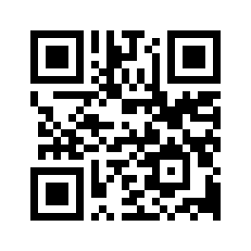
一、臺北市校園繳費系統
家長繳費平台
臺北市校園繳費系統網址、QR-CODE
-網址： https://epay.tp.edu.tw
-QR-CODE：
5

Slide 6
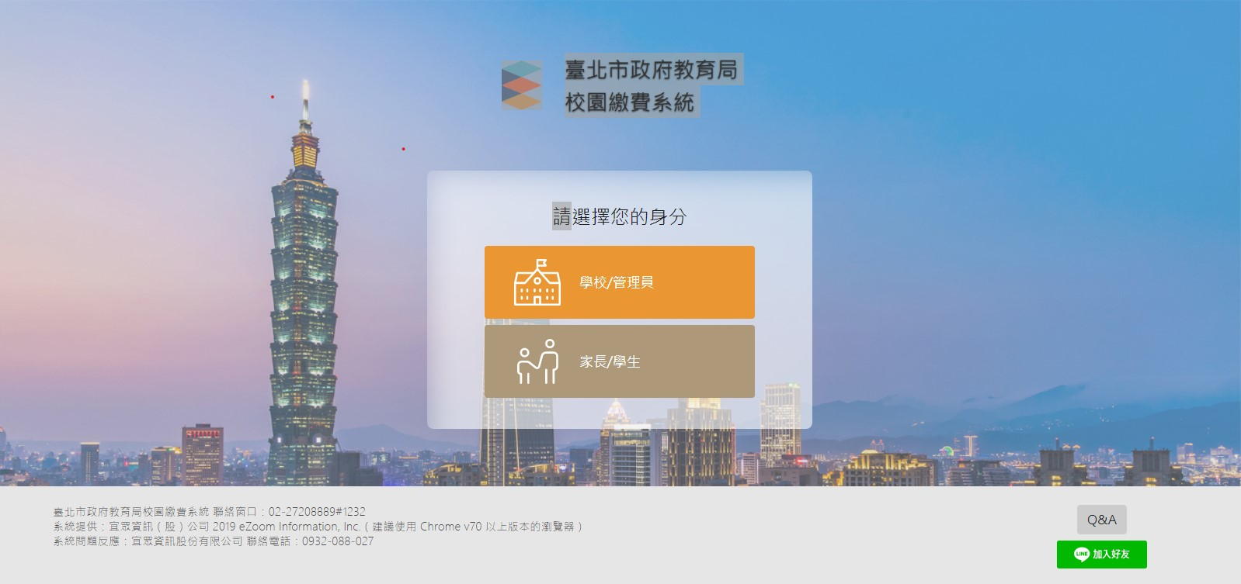
一、臺北市校園繳費系統
家長端操作_待繳費功能
臺北市校園繳費系統（ https://epay.tp.edu.tw ）
登入系統
選擇
家長/學生
登入
1
6

Slide 7
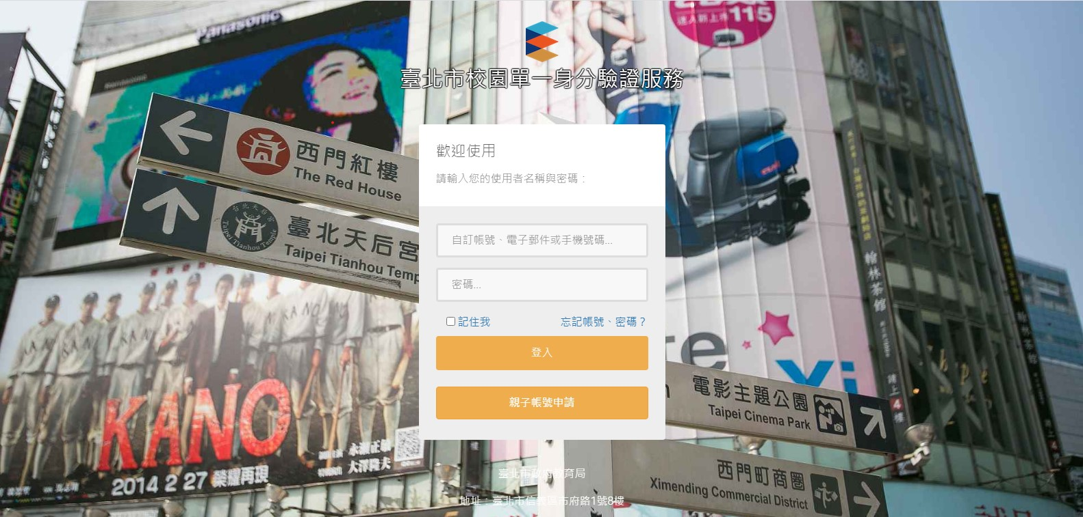
一、臺北市校園繳費系統
家長端操作_待繳費功能
臺北市校園繳費系統（ https://epay.tp.edu.tw ）
1.帳號：
親子綁定之電子郵件。
2.密碼：第一次以家長身
份證 末六碼登入。
*第1次登入會要求改密碼。
2
7

Slide 8
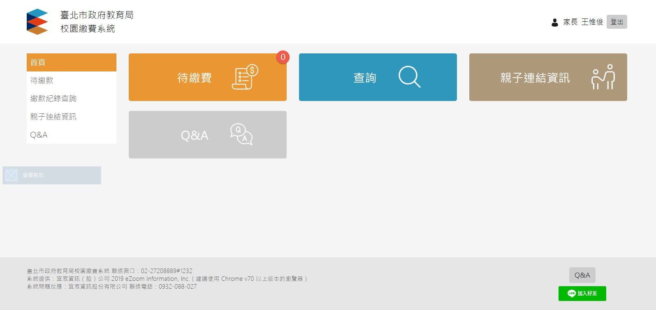
一、臺北市校園繳費系統
家長端操作_待繳費功能
臺北市校園繳費系統（ https://epay.tp.edu.tw ）
3
繳費筆數
點擊代繳費
8

Slide 9
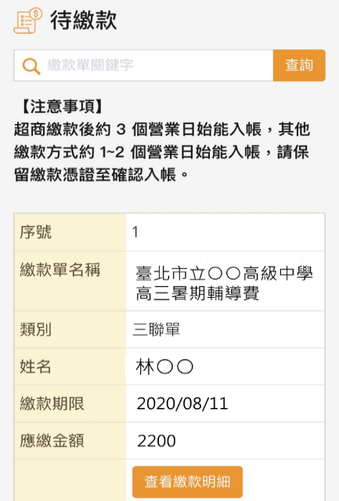
一、臺北市校園繳費系統
家長端操作_待繳費功能
臺北市校園繳費系統（ https://epay.tp.edu.tw ）
點擊代繳費後，
可看到繳費單詳細資料。
9

Slide 10
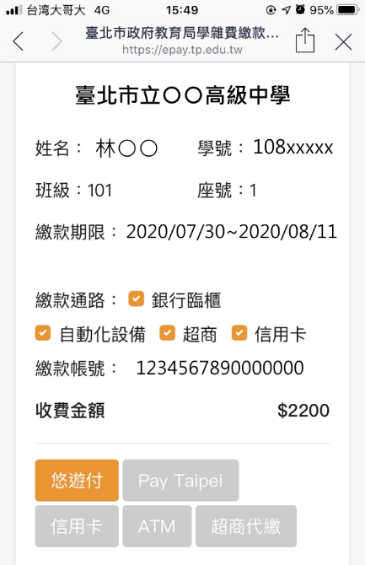
一、臺北市校園繳費系統
家長端操作_待繳費功能
臺北市校園繳費系統（ https://epay.tp.edu.tw ）
提供
悠遊付、信用卡、PayTaipei、ATM、超商代繳等繳費方式
10

Slide 11
一、臺北市校園繳費系統
其他功能說明

Slide 12
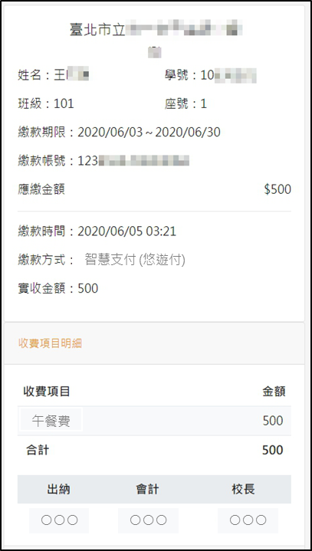
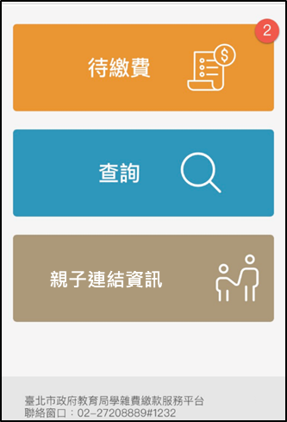
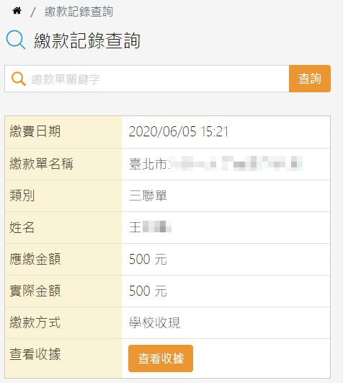
一、臺北市校園繳費系統
家長端操作_查詢功能
臺北市校園繳費系統（ https://epay.tp.edu.tw ）
智慧支付 (悠遊付)
12

Slide 13
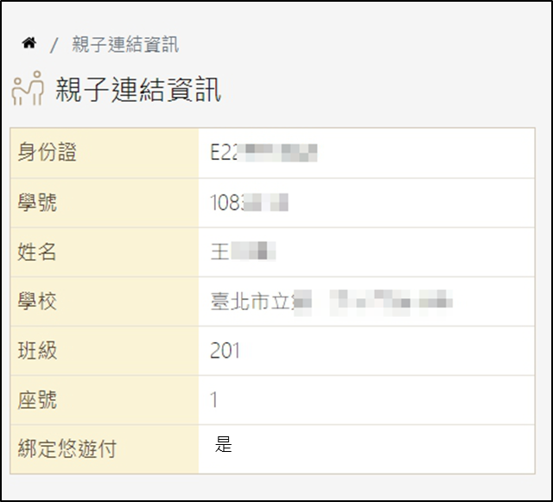
一、臺北市校園繳費系統
家長端操作_親子連結資訊
臺北市校園繳費系統（ https://epay.tp.edu.tw ）
13

Slide 14
親子帳號綁定後
臺北市校園繳費系統繳費
繳費方式說明

Slide 15
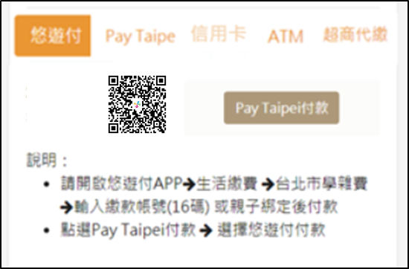
一、臺北市校園繳費系統
９月全面推廣，提供多元繳費方式！
悠遊付付款：
方法一、若已完成親子綁定，收到繳費推撥後，檢視繳費單即可付款。
方法二、點擊悠遊QRCode圖示＞開啟悠遊付APP>生活繳費>台北市 學雜費>輸入繳款帳號(16碼)。
登入後，選擇付款方式
15

Slide 16
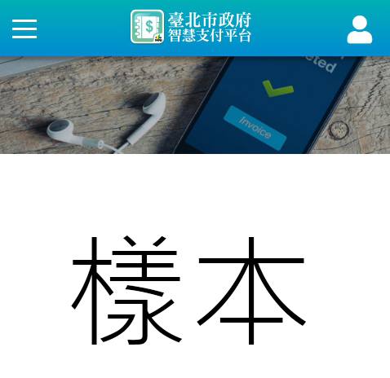
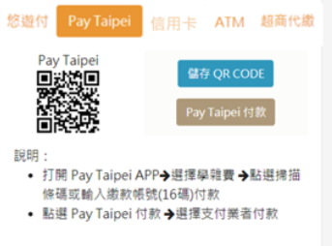
一、臺北市校園繳費系統
９月全面推廣，提供多元繳費方式！
PayTaipei付款：
方法一、打開PayTaipei ＞選擇學雜費＞點選掃描條碼或輸入繳款帳
號（16碼）付款。
方法二、點擊PayTaipei付款圖示＞選擇支付業者付款。
登入後，選擇付款方式
16

Slide 17
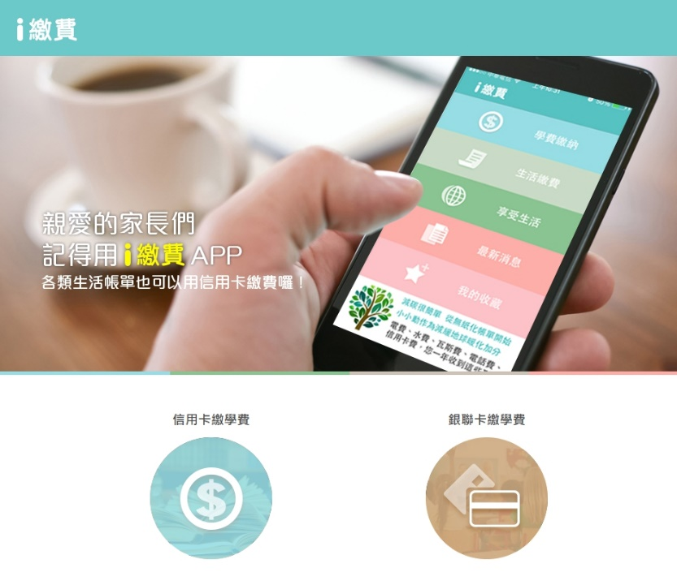
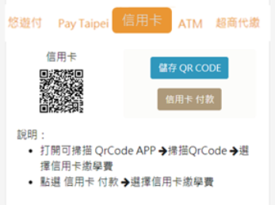
一、臺北市校園繳費系統
９月全面推廣，提供多元繳費方式！
信用卡付款：
方法一、打開可掃描QrCode APP ＞掃描QrCode＞選擇信用卡繳學
費。
方法二、點擊信用卡付款圖示＞選擇信用卡繳學費。
登入後，選擇付款方式
17

Slide 18
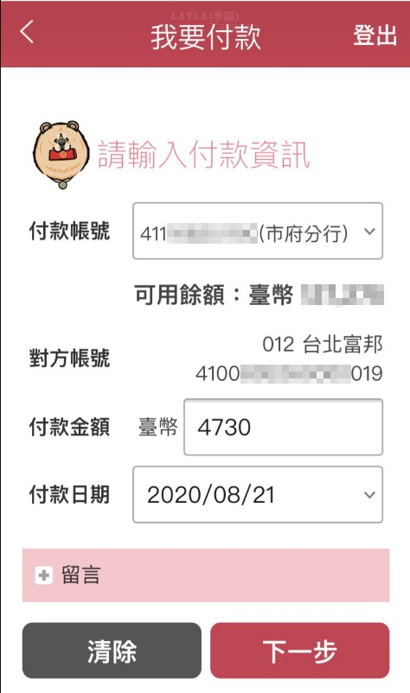
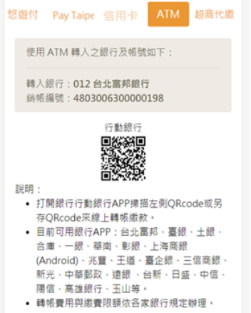
一、臺北市校園繳費系統
９月全面推廣，提供多元繳費方式！
ATM付款：
方法一、打開銀行行動網銀掃描QrCode進行繳費。
方法二、直接至實體ATM進行繳費。
18

Slide 19
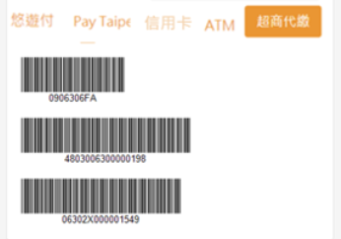
一、臺北市校園繳費系統
９月全面推廣，提供多元繳費方式！
超商代繳：載具出示繳費單至超商繳費
登入後，選擇付款方式
19

Slide 20
報告完畢，感謝聆聽!

